Slide 1


探索 ACS 数据库学术资源
助力科研学习与成果发表
主讲人：赵璟 ACS 数据库培训师
广东石油化工学院

Slide 2
1. ACS 数据库学术资源最新动态
2. ACS 数据库文献检索与应用案例
3. ACS 期刊投稿与写作要点
4. ACS 期刊审稿流程知识
5. AI 工具用于科学交流的实践指南

Slide 3
ACS Publications
数据库学术资源最新动态

Slide 4

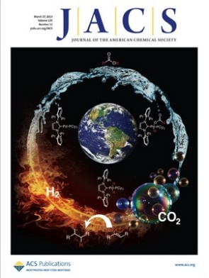
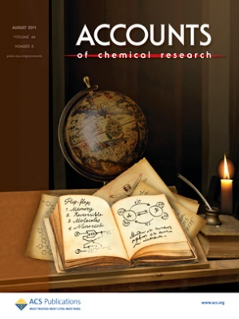
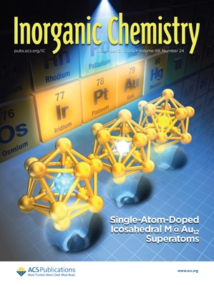
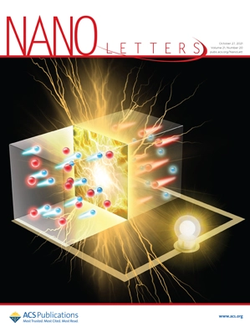
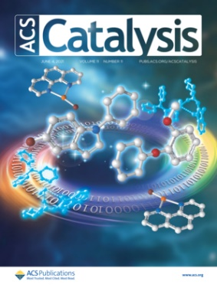
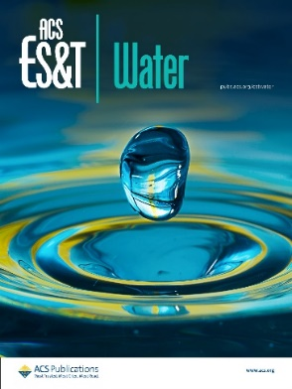

ACS Publications
Most Trusted, Most Cited, Most Read
ACS 美国化学会出版超过 80 种高品质的科学期刊，共 130 多万篇期刊文章，总被引次数超过 440 万，是化学领域里被引用次数最多的期刊。
---- JCR 期刊引证报告

Slide 5
WE COVER EVERY
ASPECT OF CHEMISTRY
ACS 的很多期刊是跨学科的，涵盖了广泛的研究领域课题的前沿研究成果。
研究需要寻求的答案可能不仅限于一种 ACS 期刊。
ACS 期刊涵盖的学科领域包括但不限于：
无机化学
有机化学
有机金属化学
分析化学
物理化学
理论与计算化学
高分子科学
化学教育
能源
催化
材料科学
纳米科学
农业与食品化学
生物与药物化学
化学工程与工业化学
地球、空间与环境化学

Slide 6
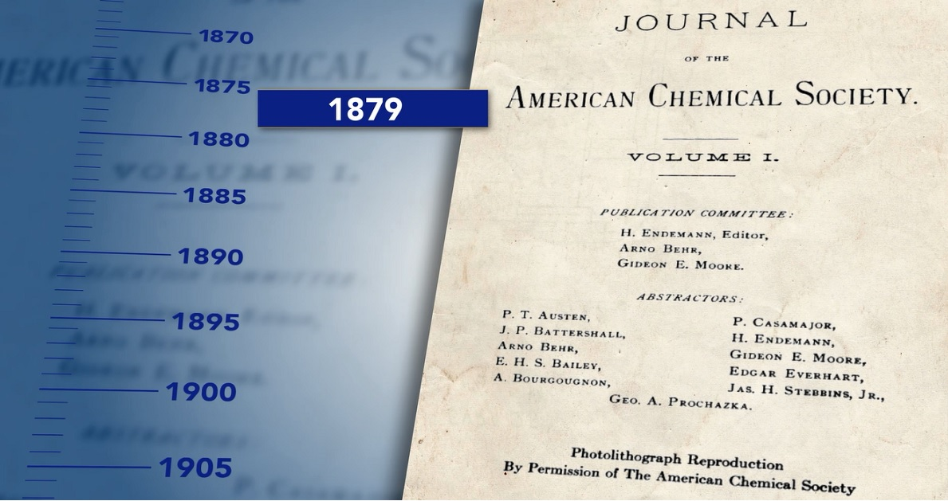
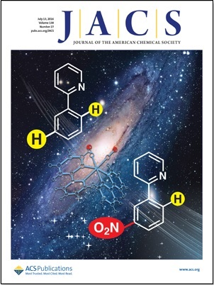
14.5
Impact
Factor

Slide 7
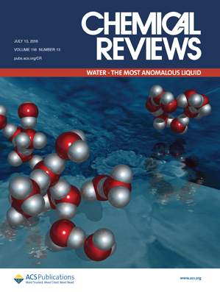
Chemical Reviews 化学评论
Impact Factor: 51.5 | Citations: 230,879
Chemical Reviews 是世界杰出的期刊之一，涵盖化学学科所有的研究领域，它为有机化学，无机化学，物理化学，分析化学，理论化学和生物化学各领域的重要研究提供全面、权威、关键和可读性强的综述文章。
Chemical Reviews 是化学学科类别里影响因子最高的期刊。
期刊收录研究方向：化学，跨学科化学
2023 IMPACT FACTOR
51.5

Slide 8
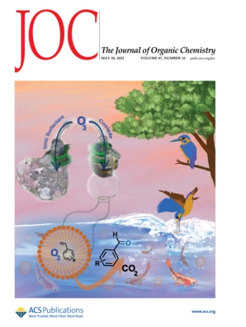
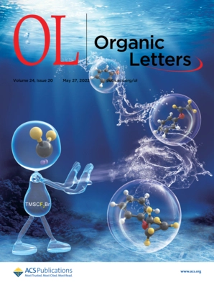
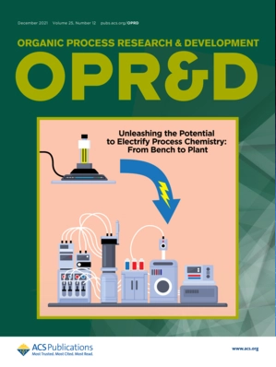
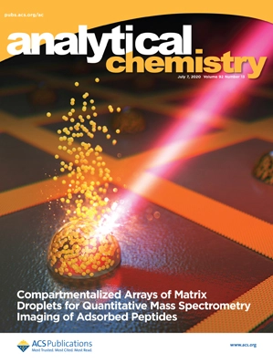
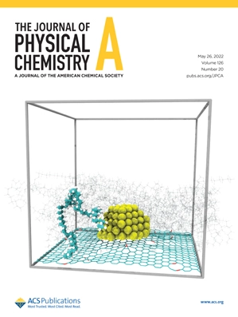
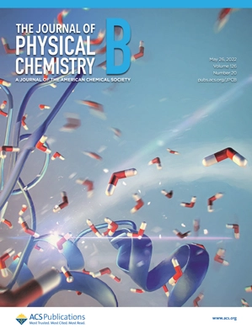
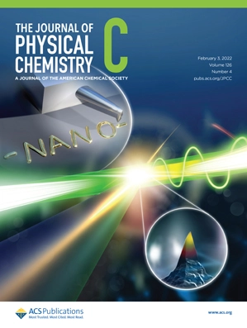
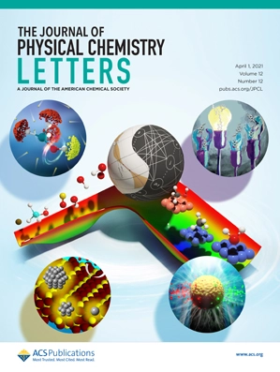
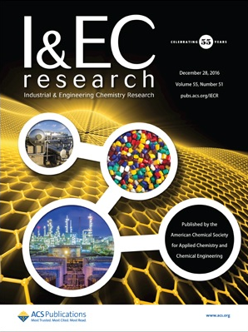
Basic Science of Chemistry 化学的基础科研领域
有机化学
有机快报
有机工艺
无机化学
分析化学
物理化学 A
物理化学 B
物理化学 C
物理化学快报
化工研究

Slide 9
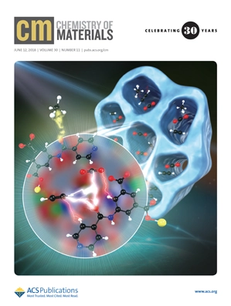
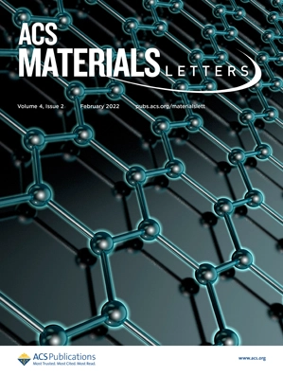
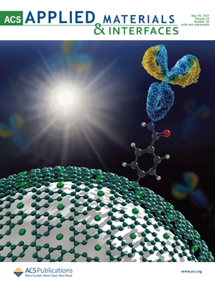
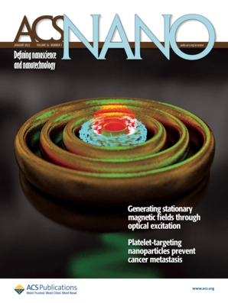
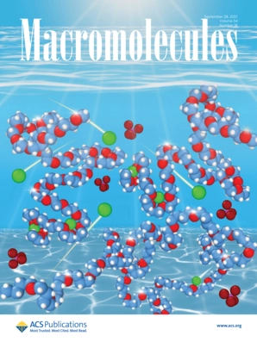
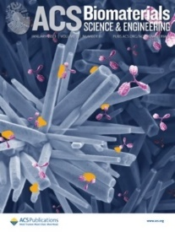
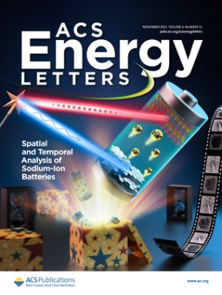

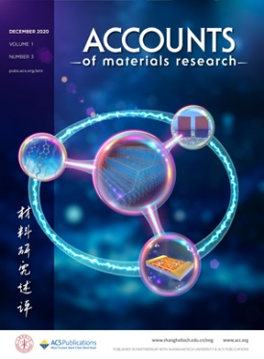
Materials Science & Engineering 材料科学与工程
材料化学
材料快报
应用材料&界面
纳米材料
高分子材料
生物材料
能源材料快报
催化科学
材料物理化学
材料综述

Slide 10
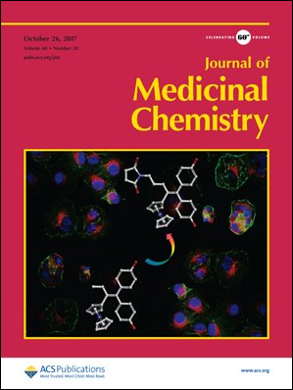
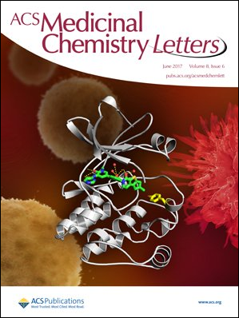
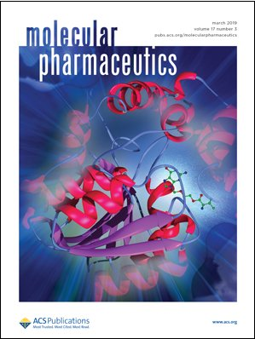
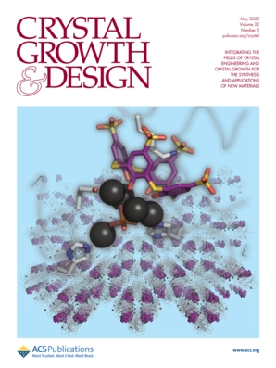
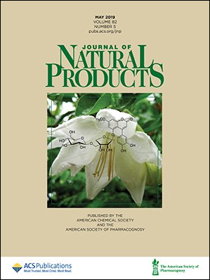
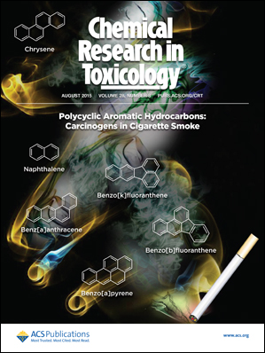
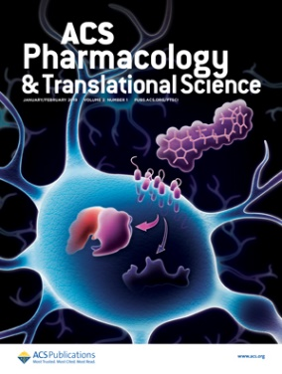
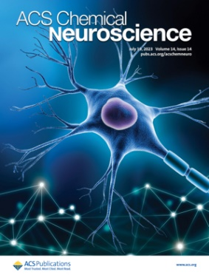
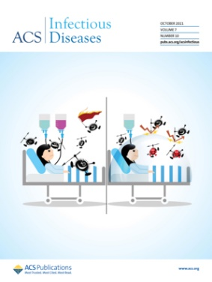
Pharmaceuticals 药物化学
药物化学领域的顶级期刊
药物化学快报
分子药剂学
药物制剂
界面现象&应用
天然产物研究
毒理学
药学与转化科学
化学神经科学
传染病研究

Slide 11
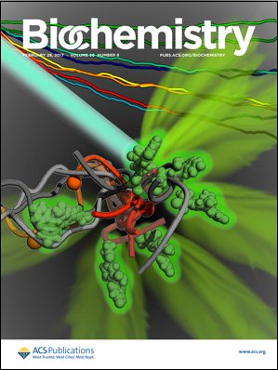
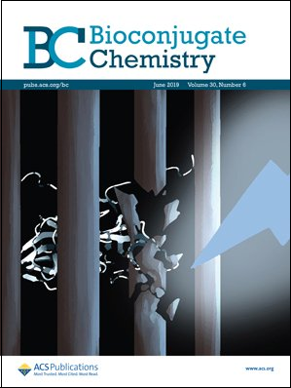
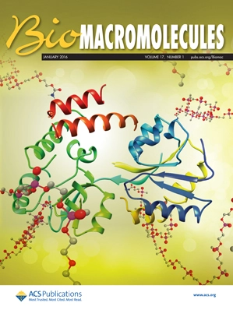
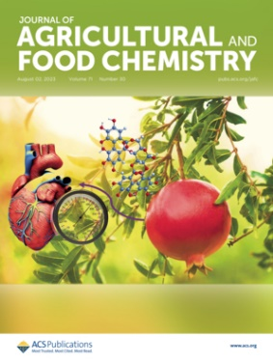

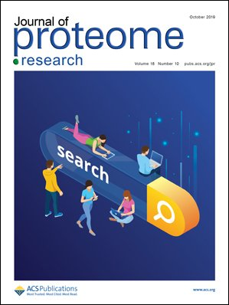
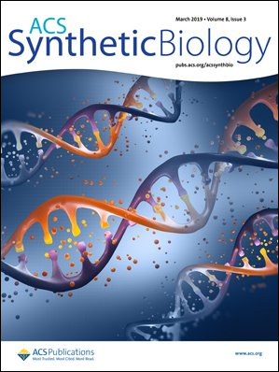
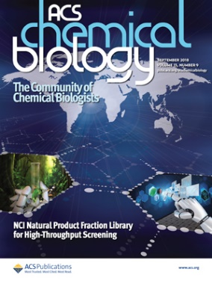
Biotechnology 生物技术
生物化学
生物共轭化学
生物大分子
农业&食品科学
生物材料
天然产物研究
蛋白组学
合成生物学
化学生物学
化学神经科学

Slide 12
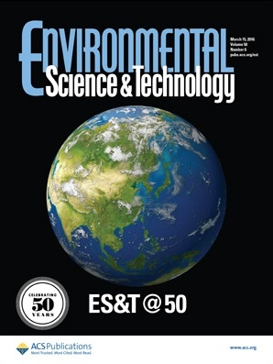
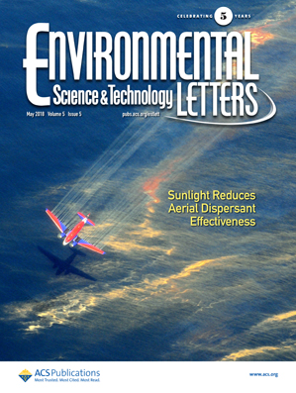
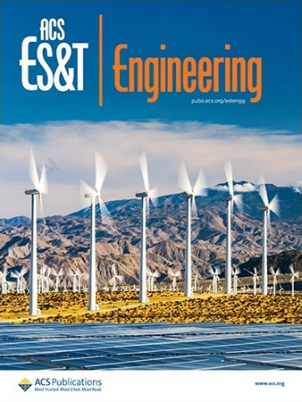
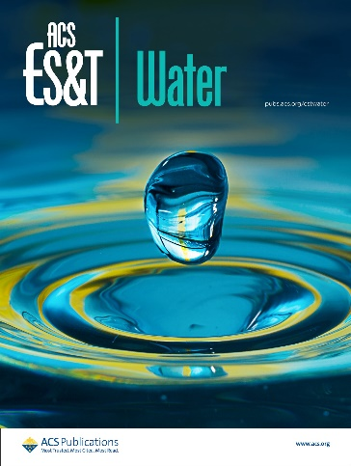
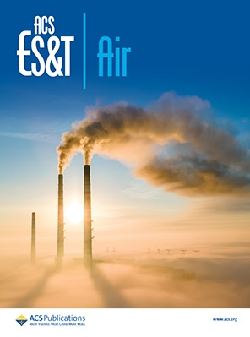
Environmental Science 环境科学与技术
Environmental Science & Technology
Environmental Science & Technology Letters
ACS ES&T
Engineering
ACS ES&T
Water
ACS ES&T
Air
Launched
in 2024
IMPACT FACTOR
7.5
IMPACT FACTOR
4.9
IMPACT FACTOR
10.9
IMPACT FACTOR
8.9

Slide 13
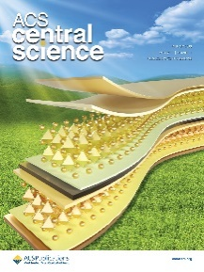
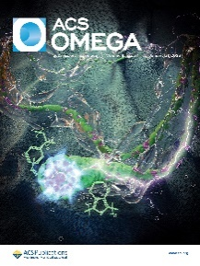
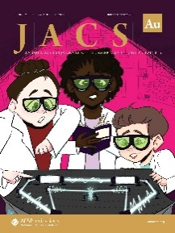













Open Access Journals
美国化学会旗下的开放获取期刊总共有 18 种，分别具有不同的内容和定位。
ACS Central Science, ACS Omega, JACS Au 多学科化学期刊
ACS Au Journals 系列期刊
ACS Bio & Med Chem Au
ACS Engineering Au
ACS Environmental Au
ACS Materials Au
ACS Measurement Science Au
ACS Nanoscience Au
ACS Organic & Inorganic Au
ACS Physical Chemistry Au
ACS Polymers Au
ACS 与中国的高校及科研机构的合作期刊
Precision Chemistry 2023 University of Science and Technology of China
Chemical & Biomedical Imaging 2023 Nanjing University
Environment & Health 2023 the Research Center for Eco-Environmental Sciences, CAS

Slide 14
ACS Publications
数据库文献检索与应用案例

Slide 15

ACS 数据库主页 pubs.acs.org
浏览所有 ACS 期刊
及其出版物

Slide 16

Journal Homepages 期刊页面
期刊介绍
期刊影响因子 & 被引用次数
List of issues
卷期列表

Slide 17

Article Pages 文章页面
引文格式 RIS
标题&作者
出版信息
下载 PDF
下载支持信息 PDF
论文的浏览数
论文影响力指标评价
论文的被引次数
Abstract
摘要
Recommended Articles
相关文献

Slide 18

Article Pages 文章页面
Introduction
引言
Materials &Methods
材料和方法
Results
结果
Discussion
讨论
Conclusion
结论
Download Figures
下载高清图片
References
参考文献链接
Supporting Information
下载支持信息 PDF
Abbreviations
缩写
Author Information
作者信息
Acknowledgment
致谢
References
参考文献

Slide 19





Supporting Information 支持信息
Supporting Information
文章的支持信息
描述研究工作的完整实验细节，实现可重复性。
¹H-NMR
活性化合物
命名, 编号
结构式
实验步骤
¹³C-NMR
Content
化合物，表格，实验等应以在文章中的提及顺序呈现，对应稿件中使用的编号系统。
活性化合物
表征分析
NMR, IR,
ESI-HRMS
¹⁹F-NMR

Slide 20


Case Study 检索案例：有机合成中的钯催化偶联反应
赫克反应 Heck Reaction
根岸英一反应 Negishi Reaction
铃木-宫浦反应 Suzuki-Miyaura Reaction
NOBEL PRIZE
IN CHEMISTRY 2010
颁发给三位化学家
理查德 · 赫克
根岸英一
铃木章
钯催化偶联反应是偶联反应的一个大类，以金属钯化合物作为催化剂，它是均相催化剂的研究和应用的活跃领域。
Chem. Eng. News 2010, 88, 41, 7
Suzuki Mechanism

Slide 21

有机合成中的钯催化偶联反应
Search: Palladium-Catalyzed Cross-Coupling
Diarylmethanol
Derivatives
With
Diborylmethane
作为反应底物
主要发表在
JACS, JOC, OL,
Chemical Review
Benzyl
Thioacetates
and Aryl Halides
作为反应底物

Slide 22

有机合成中的钯催化偶联反应
Search: Palladium-Catalyzed Cross-Coupling
综述文献
作者 Suzuki
有机硼化合物的钯催化偶联
重要文献
配体控制下的位置选择性
最新文献
新的催化机理
C(sp³)-H 芳基化

Slide 23


钯催化 C-N 偶联反应的合成与应用
Chem. Rev. 2016, 116, 19, 12564–12649

Slide 24



钯催化 C-N 偶联反应的合成与应用
杂环合成
药物化学
天然物合成
过程化学
配体合成
材料科学
Chem. Rev. 2016, 116, 19, 12564–12649

Slide 25


Slide 26




Slide 27

伊马替尼
Imatinib
人类历史上第一个用于抗癌的
小分子靶向药物。

Slide 28
伊马替尼
伊马替尼（格列卫）是瑞士 Novartis 诺华公司研发的一种酪氨酸激酶抑制剂，2001年5月10日获得美国食品药品监督管理局（FDA）的批准上市，可用于慢粒白血病的靶向治疗。
Imatinib
2002年，伊马替尼在中国获批上市，进口原研药售价超过20,000 一盒。2017年被纳入医保，其价格下调 70% - 80%，报销后的价格约为 4,000 多一盒。
伊马替尼原研药专利在中国到期后，国内许多制药公司开始研制伊马替尼仿制药，已有多家制药公司上市了伊马替尼仿制药，售价约在每盒 1,000 至 2,000。

Slide 29

Previously:
- S_{N}2 Reaction
- Amide Formation
- Buchwald-Hartwig
Amination
伊马替尼
Imatinib
C-N偶联
New flow
synthesis:
- Chemoselective
C-N Coupling
- Analogues
C-N偶联
Figure：Continuous flow synthesis of imatinib and analogues.
Org. Lett. 2019, 21, 15, 6112–6116

Slide 30

伊马替尼的连续流动合成
C-N偶联
Figure：Continuous flow synthesis of imatinib and analogues.
Org. Lett. 2019, 21, 15, 6112–6116

Slide 31
伊马替尼
References:
A Facile Total Synthesis of Imatinib Base and Its Analogues
Org. Process Res. Dev. 2008, 12, 3, 490–495
A Facile Total Synthesis for Large-Scale Production of Imatinib Base
Org. Process Res. Dev. 2012, 16, 11, 1794–1804
Synthesis of Imatinib by C–N Coupling Reaction of Primary Amide and
Bromo-Substituted Pyrimidine Amine
Org. Process Res. Dev. 2019, 23, 9, 1918–1925
Modular Continuous Flow Synthesis of Imatinib and Analogues
Org. Lett. 2019, 21, 15, 6112–6116
NMR Chemical Shifts of Trace Impurities: Industrially Preferred Solvents
Used in Process and Green Chemistry
Org. Process Res. Dev. 2016, 20, 3, 661–667
Imatinib

Slide 32


文献调研：找到关键文献，获得引证关系
参考文献
（了解当前进展）
施引文献
（跟踪后续进展）
Cited
References
2022
Citing
Articles
领域里的关键文献
比如 Review Article
2020
2008
2024
2021
2022
2023
2019
可能具有相关性

Slide 33

文献调研：从文献综述开始了解某项研究或技术
Review Article 讲什么？
本研究的重要概念和机理
历史和当前的研究进展
重要工作的引证和评论
应用领域的进展
作者的观点和总结

Slide 34
ACS Publications
期刊投稿与写作要点

Slide 35






ACS 高影响力期刊
发表化学相关学科领域的著作，要求其研究工作达到领域的较高水准和具备新颖性。
14.5
Impact Factor
51.5
Impact Factor
13.1
Impact Factor
15.8
Impact Factor
跨学科化学
化学综述
化学前沿
纳米科学
11.7
Impact Factor
10.9
Impact Factor
9.9
Impact Factor
19.5
Impact Factor
催化科学
环境科学
材料快报
能源快报

Slide 36


ACS 专业科学期刊
要求该研究在科学上是有效的，但不过于要求研究工作的重要性或新颖性。
4.3
Impact Factor
4.9
Impact Factor
6.8
Impact Factor
5.1
Impact Factor
无机化学
有机化学
分析化学
高分子科学
2.9
Impact Factor
3.4
Impact Factor
5.7
Impact Factor
2.9
Impact Factor
生物化学
天然物研究
农业与食品科学
地球化学

Slide 37

publish.acs.org
ACS Publishing Center 投稿中心
注册和登录 ACS ID
选择合适的期刊
了解期刊信息和政策
准备和上传稿件

Slide 38

publish.acs.org
ACS Publishing Center 投稿中心
步骤 1
选择期刊
步骤 3
了解期刊类型
步骤 2
了解期刊信息
步骤 4
点击“Submit”上传稿件

Slide 39

ACS Researcher Resources 投稿平台
作者目前需要处理的稿件
发表 Submissions
评审 Reviews
出版 Published
跟进 Following

Slide 40
4. 怎样了解期刊的文献计量指标？
期刊官网页面有期刊的两年影响因子 2 Year Impact Factor，被引用次数 Citations，每年会更新。由于ACS期刊的高品质，大部分期刊在各自学科领域处于JCR分区的1区或2区。
投稿常见问题 Q&A
1. 为什么要在 ACS 期刊发表自己的论文？
1) 高品质的期刊和影响力
2) 严格且可信赖的同行评审
3) 快速的出版流程
4) 广泛的学科领域
5. ACS 期刊在主动寻找哪些稿件？
期刊官网页面有征稿专栏 Call For Papers，是期刊编辑部当下正在征寻的稿件，这些信息有助于投稿作者做出更准确的选择。
2. 怎样选择合适的 ACS 期刊进行投稿？
根据研究成果选择不同定位的期刊，即使不是领域顶刊，通常是本领域的专业科学期刊。
6. 稿件的处理时间是多久？
编辑部初审决定时间通常在 1 - 2 周，从投稿到文章被接收，通常在 9 - 12 周。
根据不同的文章类型：
研究型论文 Article / Research Article: 9 - 12 周
快报论文 Letter / Communication: 4 - 6 周
综述论文 Review 作者先提交建议书 Proposal Template，由编辑部同意后再投稿。
3. 怎样判断稿件合适某本专业科学期刊？
参考期刊投稿指南 Author Guidelines 和期刊范围 Journal Scope，自己的研究成果至少需要与之相关。这些信息可以在ACS投稿中心找到 https://publish.acs.org

Slide 41



科技论文写作的基本架构
前段
中段
后段
正文
I 引言
M 方法
R 结果
D 讨论
C 结论
标题
SI 资料
摘要
致谢
关键字
参考文献

Slide 42

Title 标题
形式 名词性的短语结构
表达 我的研究内容 What is it about ?
我的研究结果 What did we find ?
避免 复杂难懂的缩写： B97-1，DEF2Y
复杂的命名或分子式： [(PBO)Pd(NCMe)₂][OTf]₂
难以证实或主观的词语：First, Only, Novel ……
把标题写成设问句： Why …… ? How …… ?

Slide 43

Abstract 摘要
Purpose
目的
Problem
Statement
问题陈述
Methodology
方法论
Major Findings
主要发现
Conclusion
结论

Slide 44

Graphics 图片
思考：设计哪些图片，讲述你的科研故事。
Be clear
Be precise
Informative
Support your text
Use color
Original
Unpublished
J. Am. Chem. Soc., 2017, 139 (36), pp 12495–12503

Slide 45


Graphics 图片
思考：它们是合格的图片吗？

Slide 46



Graphics 图片
思考：这些图片有什么区别？
√
×
×

Slide 47



Graphics 图片
How to draw chemical Compounds with ChemDraw ?
Question: Which font looks best in a scientific figure?
Answer:
Arial or Helvetica, always.

Slide 48

Graphics 图片
Minimum Resolution 最低分辨率
Black and white line art, 1200 dpi
Grayscale art, 600 dpi
Color art, 300 dpi
Size 尺寸
Single-column graphics：240 points wide
Double-column graphics：300 - 504 points
The maximum depth：660 points
Caption：12 pts
Fonts：Helvetica or Arial

Slide 49
Language and Text 语言
科技论文写作的目的：
1. 简化，准确
2. 避免个人感情色彩
3. 语句使用的准确性是高效写作的目标
哪些常见的英文写作误区大家需要避免呢？

Slide 50
Language and Text 语言
避免使用不恰当的词语
避免使用缩略词：
× wasn’t
√ was not
× in the lab
√ in the laboratory

Slide 51
Language and Text 语言
避免使用不恰当的词语
避免使用 it is, there are, this is 这类句式结构：
× It is a procedure that is often used.
√ This procedure is often used.
× There are seven steps that must be completed.
√ Seven steps must be completed.

Slide 52

Language and Text 语言
使用性别中立语言

Slide 53
Language and Text 语言
Mechanism of Catalytic Oxidation of Styrenes with Hydrogen
Peroxide in the Presence of Cationic Palladium(II) Complexes
ABSTRACT :
Kinetic studies, isotope labeling, and in situ high-resolution mass spectrometry are used to elucidate the mechanism for the catalytic oxidation of styrenes using aqueous hydrogen peroxide (H₂O₂) and the cationic palladium(II) compound, [(PBO)Pd(NCMe)₂][OTf]₂ (PBO = 2-(pyridin-2-yl)benzoxazole).
Previous studies have shown that this reaction yields acetophenones with high selectivity. We find that H₂O₂ binds to Pd(II) followed by styrene binding to generate a Pd-alkylperoxide that liberates acetophenone by at least two competitive processes, one of which involves a palladium enolate intermediate that has not been previously observed in olefin oxidation reactions. We suggest that acetophenone is formed from the palladium enolate intermediate by protonation from H₂O₂. We replaced hydrogen peroxide with t-butyl hydroperoxide and found that, although the palladium enolate intermediate was observed, it was not on the major product-generating pathway, indicating that the form of the oxidant plays a key role in the reaction mechanism.
专业词汇
化合物命名
分子式

Slide 54
Language and Text 语言
Mechanism of Catalytic Oxidation of Styrenes with Hydrogen
Peroxide in the Presence of Cationic Palladium(II) Complexes
ABSTRACT :
Kinetic studies, isotope labeling, and in situ high-resolution mass spectrometry are used to elucidate the mechanism for the catalytic oxidation of styrenes using aqueous hydrogen peroxide (H₂O₂) and the cationic palladium(II) compound, [(PBO)Pd(NCMe)₂][OTf]₂ (PBO = 2-(pyridin-2-yl)benzoxazole).
Previous studies have shown that this reaction yields acetophenones with high selectivity. We find that H₂O₂ binds to Pd(II) followed by styrene binding to generate a Pd-alkylperoxide that liberates acetophenone by at least two competitive processes, one of which involves a palladium enolate intermediate that has not been previously observed in olefin oxidation reactions. We suggest that acetophenone is formed from the palladium enolate intermediate by protonation from H₂O₂. We replaced hydrogen peroxide with t-butyl hydroperoxide and found that, although the palladium enolate intermediate was observed, it was not on the major product-generating pathway, indicating that the form of the oxidant plays a key role in the reaction mechanism.
时态的表达
现在时
过去时
现在完成时

Slide 55
ACS Publications
期刊审稿流程知识

Slide 56
同行评审 Peer Review
1. 什么是同行评审？
同行评审 Peer Review 是学术期刊的根基，由同领域的活跃科学家，通常至少三位审稿人进行评审。
3. 同行评审的不同类型
1) 开放式评审 Open
作者和审稿人知道彼此的身份。
2) 单盲评审 Single - blinded
审稿人知道作者身份，但作者不知道审稿人，
85%以上的期刊采用单盲评审。
3) 双盲评审 Double - blinded
作者或审稿人都不知道彼此的身份
2. 同行评审的作用
1) 降低主观性，减少学术偏见
2) 杜绝抄袭、造假和其它利益冲突
3) 筛选与分级，保证期刊的高标准
4) 帮助编辑做出最终决定。

Slide 57

同行评审流程

Slide 58
编辑初审 Editorial Review (Pre-Screening)
1. 编辑初审阶段主要看什么
1) Scope 符合期刊范围
2) Scientific merit 科学价值
3) Significance 意义和重要性
4. 初审的后续
初审环节通常由期刊的主编和副编辑进行审稿和回复。
1) 如果您的稿件没有通过初审，期刊的编辑通常会给您一份拒稿回复，告知作者此稿件的不足之处，或者对所期待的稿件的最低标准。
2) 通过了初审的稿件，在下一个阶段将由审稿人进行同行评审。
2. 初审决定
1) Peer Review Process 外审
2) Immediately Reject 拒稿
3. 初审的作用
1) 避免稿件的堆积
2) 给投稿作者做出快速的回复

Slide 59
合理推荐审稿人 Suggested Reviewers
1. 优秀的审稿人能对稿件提出恰当的改进意见
1) 对该领域有广泛的知识和理解
2) 能对实验，技术或解释进行技术评估
3) 能够提供建设性的，公正的，不具有偏见的意见
2. 选择审稿人需要避免
1) 朋友
2) 同事
3) 潜在的利益冲突
3. 编辑部的选择
编辑有选择地邀请推荐审稿人以及审稿团队的学者，确保公平的过程。

Slide 60
审稿人评审 External Review
1. 符合范围 Appropriate Scope
The work should resonate with the journal’s target audience, which improves its chances for reaching its intended readers.
2. 新颖原创 Novelty and Urgency
The manuscript should be original and provide insight into a challenging problem or fundamental issue, advancing the discipline in a timely way. Avoid reporting just an incremental improvement with a slightly different set of conditions.
3. 技术要求 Technical Validity
The research should be well designed, and the experiments, data collection and interpretation should be completed at a high level.
4. 稿件质量 High Quality
The manuscript should be clear, concise, and formatted correctly. If the writing is confusing and contains grammatical errors, reviewers may be unable to judge the scientific quality.

Slide 61


审稿人的视角
  接收 Accept
  小修 Minor revisions
  大修 Major revisions
  拒稿 Reject
  重要性
  新颖性
  写作质量
  读者兴趣

Slide 62
请选择适当的审稿决定
1. 只有非常少的语法错误需要解决
直接发表
小修
大修
拒稿
2. 缺少了关键的对照实验或计算
直接发表
小修
大修
拒稿
√
√
3. 使用的方法从根本上是有缺陷的
直接发表
小修
大修
拒稿
4. 图表 (7) 看起来模糊
直接发表
小修
大修
拒稿
√
√

Slide 63
回复评审意见
1. 仔细阅读编辑决定和审稿人评语
Read the decision letter and reviewer comments.
2. 及时回复，注意时间期限，回复每一条评语并注明改动
Be timely!
Respond to each comment, noting what changes (if any) were made.
If you cannot complete a revision by the deadline, contact the editorial office to request an extension.
3. 如果有不同意见，请用科学的语言回复 (特殊情况：申诉)
If you disagree with a comment, that is okay – but make sure the editor understands why you disagree. Use science to back up your argument.

Slide 64

编辑的审稿工作
1. 编辑收到审稿人的意见后
1) 仔细阅读稿件
2) 分析评审报告
3) 确认补充数据或实验
4) 给作者做出一个最终的决定
2. 编辑决定
1) Accept 接收
2) Revise 大修或小修
3) Transfer 稿件转交
4) Reject 拒稿

Slide 65

投稿中的学术道德
图像检测软件 Image Checking Software
1. 违反学术道德的常见情况
1) 抄袭和自我抄袭
2) 一稿多投
3) 数据造假或篡改
4) 有问题的原创作者
V.S.
图A
图B
2. 违反学术道德如何被发现
1) 从技术上来说：
- CrossCheck
- Image Checking Software
2) 从科学交流上来说：
- Webinar, Social Networking
经过图像的查重检测：
图A和图B有完全一致的图案。
图C有被修改的痕迹，被标记部分完全一致。
图C

Slide 66


投稿中的学术道德
3. 文章被撤稿的原因是什么？
1) 进一步的研究揭示了数据中的缺陷
2) 无法复制的结果
3) 错误的分析
4) 意外违反学术道德
5) 故意违反学术道德
更正 Correction
不违反学术道德
该文章作出了更正 (Correction to the Article Name)
指出了更正的地方是哪些 (What has been corrected ?)
4. 更正 & 撤稿
1) 更正 Correction
2) 撤稿 Retraction

Slide 67



投稿中的学术道德
撤稿 Retraction
通常因违反学术道德
3. 文章被撤稿的原因是什么？
1) 进一步的研究揭示了数据中的缺陷
2) 无法复制的结果
3) 错误的分析
4) 意外违反学术道德
5) 故意违反学术道德
该文章由于违反学术道德被撤稿。
撤稿声明
基于德克萨斯大学奥斯汀分校诚信研究办公室进行的一项调查，在发表这篇文章时，由于该大学的一名联合作者在科学上的不端行为，因此确定这篇文章的数据和科学结论是不可靠的。作者据此撤回了这篇文章。
4. 更正 & 撤稿
1) 更正 Correction
2) 撤稿 Retraction
撤稿是指把文章从期刊里撤下来吗？

Slide 68
ACS Publications
AI 工具用于科学交流的实践指南

Slide 69

出版伦理准则与作者指南
ACS Ethical Guidelines & Author Guidelines
AI in Publishing

Slide 70





向 ACS 投稿时，AI 工具可被视为文章作者或合作者吗？
Part B. Ethical Obligations of Authors
| Ethical Guidelines to Publication of Chemical Research
截图来源：《化学研究出版伦理准则》
第二部分“作者道德义务”
Author Guidelines | Appendix 1: Preparing for Submission | Authorship, Author List, and Coauthor Notification
截图来源：ACS 期刊“作者指南”附录 1：投稿前准备作者身份、作者名单及合作者通知

Slide 71
向 ACS 投稿时，AI 工具可被视为文章作者或合作者吗？
ChatGPT 或其他 AI 工具不符合我们的作者身份标准
ChatGPT or other tools do not meet our authorship criteria.
若使用了 AI 工具，应在稿件中据实声明
The use of such tools should be disclosed in the manuscript.
作者应对其所提交的稿件内容负最终责任
Authors are ultimately accountable for what they submit.
AI 生成的文字应被恰当引用
AI-generated text should be cited appropriately.

Slide 72



AI 工具用于学术论文写作的最佳实践
Best Practices for Using AI When Writing Scientific Manuscripts
扫码阅读文章
ACS Nano 2023, 17, 5, 4091 - 4093

Slide 73
对于使用 AI 语言机器人进行科学交流的一些建议
提醒合作者与自己，ChatGPT 模型的输出只是最初的草稿
Remind your coauthors, and yourself, that the output of the ChatGPT model is merely a very early draft, at best.
不要逐字逐句地使用来自 ChatGPT 的文字
Do not use text verbatim from ChatGPT.
任何由 AI 机器人 / ChatGPT 推荐的引用都需要通过原始文献进行验证
Any citations recommended by an AI bot/ChatGPT need to be verified with the original literature.
不要让 ChatGPT 扼杀您的创造力和深度思考
Do not allow ChatGPT to squelch your creativity and deep thinking.

Slide 74
对于使用 AI 语言机器人进行科学交流的一些建议
不要将 ChatGPT 或任何其它基于 AI 的机器人列为共同作者
Do not include ChatGPT or any other AI-based bot as a co-author.
在致谢和实验部分中明确您使用 AI 机器人 / ChatGPT 准备稿件
In the Acknowledgments and experimental sections, your use of an AI bot/ChatGPT to prepare your manuscript.
ChatGPT 不能对任何陈述或伦理违规负责
ChatGPT cannot be held accountable for any statement or ethical breach.

Slide 75


Questions
讲座问卷答题
微信扫一扫

